Slide 1
Practicum cellen bekijken
Plantaardige cellen: plastiden
Dierlijke cellen

Slide 2
Portfolio
Je maakt een aantal practicumopdrachten in de komende twee jaar.
Iedere opdracht wordt beoordeeld en bewaard in je portfolio.
Portfoliocijfer telt mee bij SET’s
Dit jaar als rapport cijfer.

Slide 3
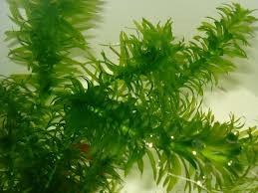
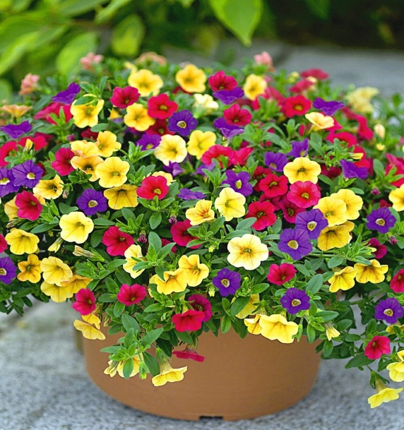
Cellen bekijken met de lichtmicroscoop
Plantaardig cellen met chloroplasten (bladgroenkorrels) van waterpest.
Plantaardige cellen met chromoplasten bij bloemblad van calibrachoa.
Dierlijke cellen van wangslijmvlies

Slide 4
Wat moet je doen? Denk aan de tekenregels!!!!!
 | waterpest | Bloemblad Calibrachoa
Preparaat maken | Haal 1 blaadjes van de plant. Leg het in een druppel water op het objectglas. Dekglaasje erop | Scheur een klein stukje van het bloemblaadje af. Leg het in een druppel water op het objectglas. Dekglaasje erop.
Wat moet je tekenen? | Twee naast elkaar liggende cellen. Natuurgetrouw. | Twee naast elkaar liggende cellen. Natuurgetrouw.
Type tekening Vergroting | Natuurgetrouw 400x | Natuurgetrouw 400x
Onderdelen die je moet benoemen | Celwand Celkern Chloroplast Cytoplasma Vacuole (als je die ziet) | Celwand Chromoplast Cytoplasma Celkern (als je die ziet)
Klaar? | Lever je tekeningen in.

Slide 5
Wat moet je doen? Denk aan de tekenregels!!!!!
 | wangslijmvlies
Preparaat maken | Doe één druppel eosine op je objectglas. Niet knoeien!! Ga met een roerstaafje langs de binnenkant van je wang. Dep het roerstaafje in de druppel eosine. Dekglaasje erop
Wat moet je tekenen? | Drie bij elkaar liggende cellen. Natuurgetrouw.
Type tekening Vergroting | Natuurgetrouw 400x
Onderdelen die je moet benoemen | Celkern Celmembraan Cytoplasma
Klaar? | Lever je tekening in.

